Slide 1
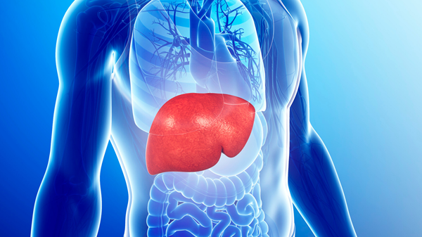
Αντιδιαβητικά φάρμακα στη MASLD
Θεόδωρος Ανδρουτσάκος
Παθολόγος / Ηπατολόγος
Κλινική και εργαστήριο Παθολογικής Φυσιολογίας, ΕΚΠΑ

Slide 2
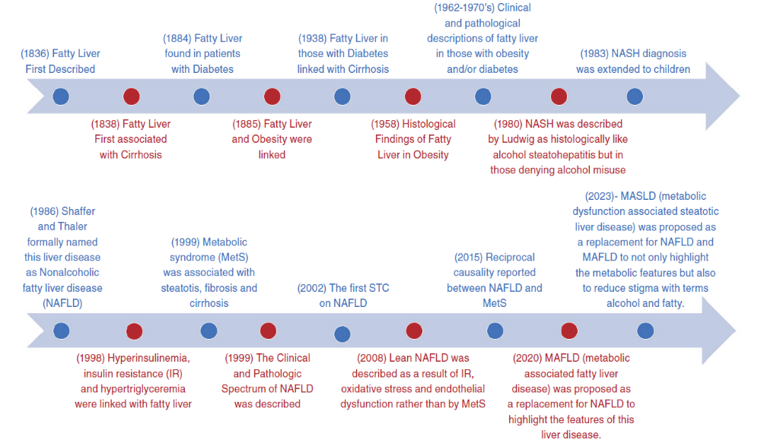
Μη αλκοολική λιπώδης νόσος του ήπατος (NAFLD) – Ιστορική αναδρομή
Younossi Z, Clin and Mol Hepatol 2025

Slide 3
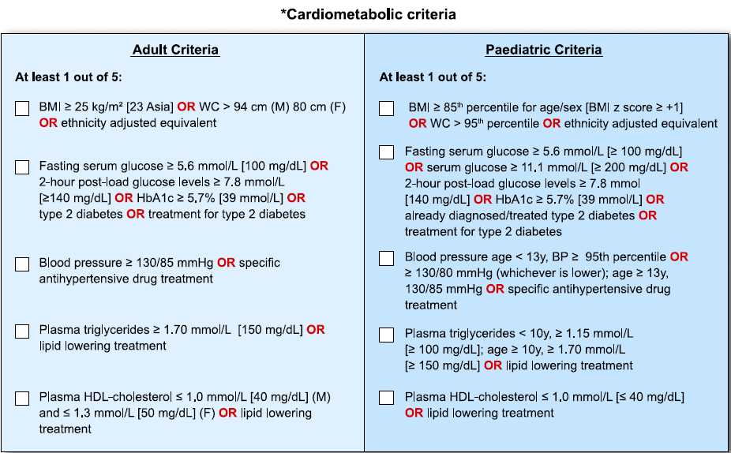
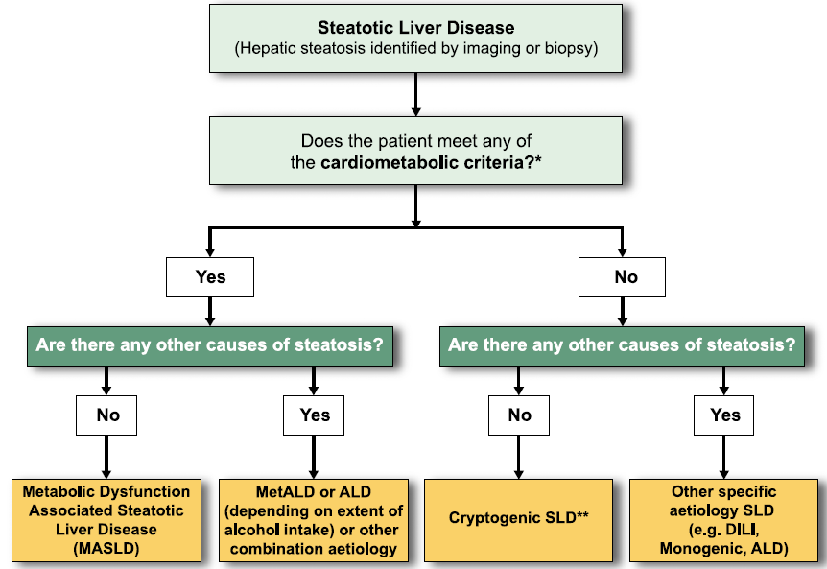

Slide 4
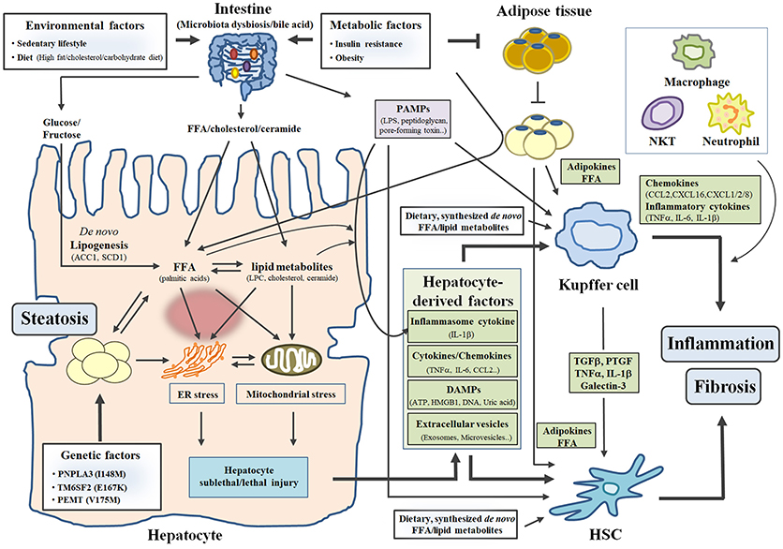
Παθοφυσιολογία
Πολλαπλές βλάβες που συμβαίνουν ταυτόχρονα ή διαδοχικά (multiple hit pathogenesis)
Κεντρικής σημασίας η αντίσταση στην ινσουλίνη
Σημαντικός ο ρόλος της διατροφής και του εντερικού μικροβιώματος
Σε MASH σημαντικός ρόλος δυσλειτουργία των μιτοχονδρίων και στρες ενδοπλασματικού δικτύου
Kim KH et al, Front Endocrin 2018

Slide 5
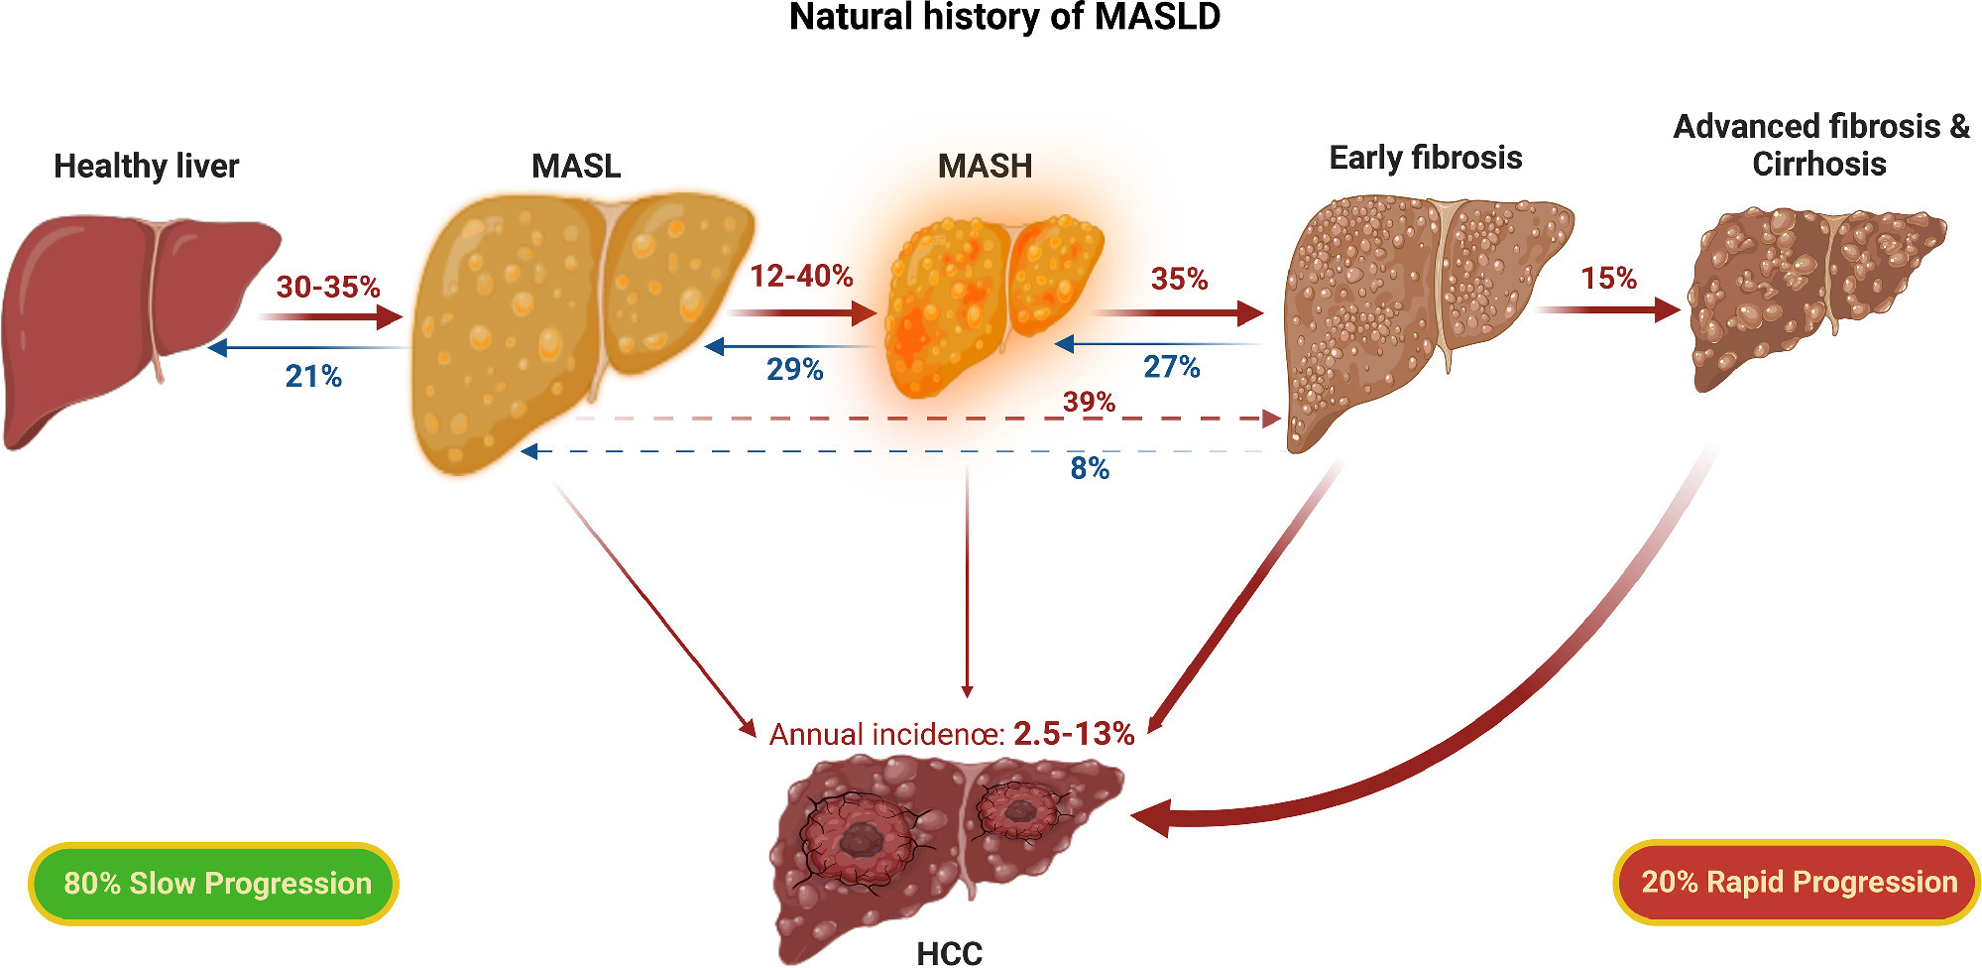
MASLD – Φυσική πορεία
Lekakis V, Eur J Intern Med 2024

Slide 6
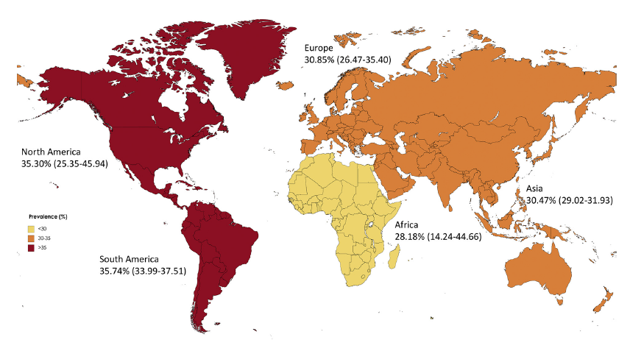
ΕΠΙΠΟΛΑΣΜΟΣ MASLD
Le H, Clin Gastroenterol 2022

Slide 7
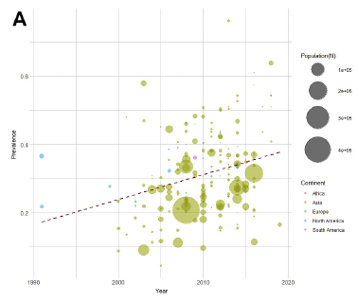
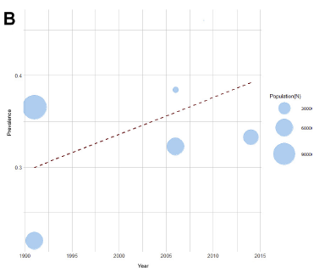
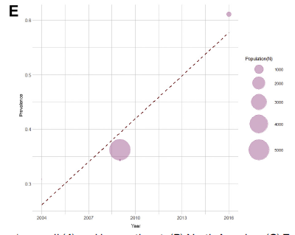
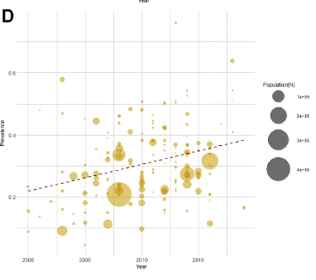
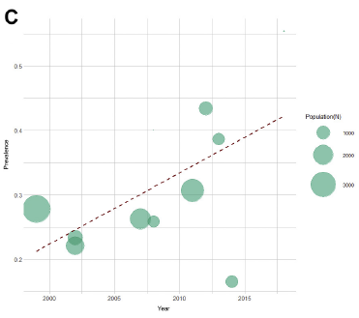
Αύξηση επίπτωσης παγκοσμίως
Από 25% σε 30% μέσα σε 3 χρόνια!!!
Πλέον πρώτο αίτιο ηπατικής μεταμόσχευσης σε κιρρωτικούς ασθενείς!!!
Le H, Clin Gastroenterol 2022

Slide 8
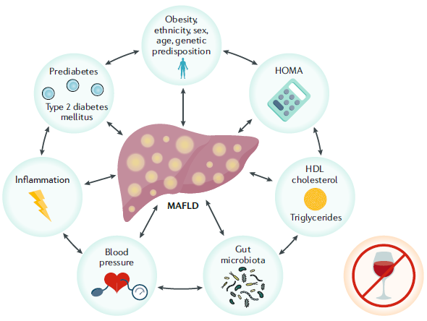
MASLD – Παράγοντες κινδύνου
Ηλικία
Άρρεν φύλο
Διαταραχή στην ινσουλίνη
Παχυσαρκία
Μικροβίωμα εντέρου
Tilg H, Nat Rev Gastro Hepatol 2020

Slide 9
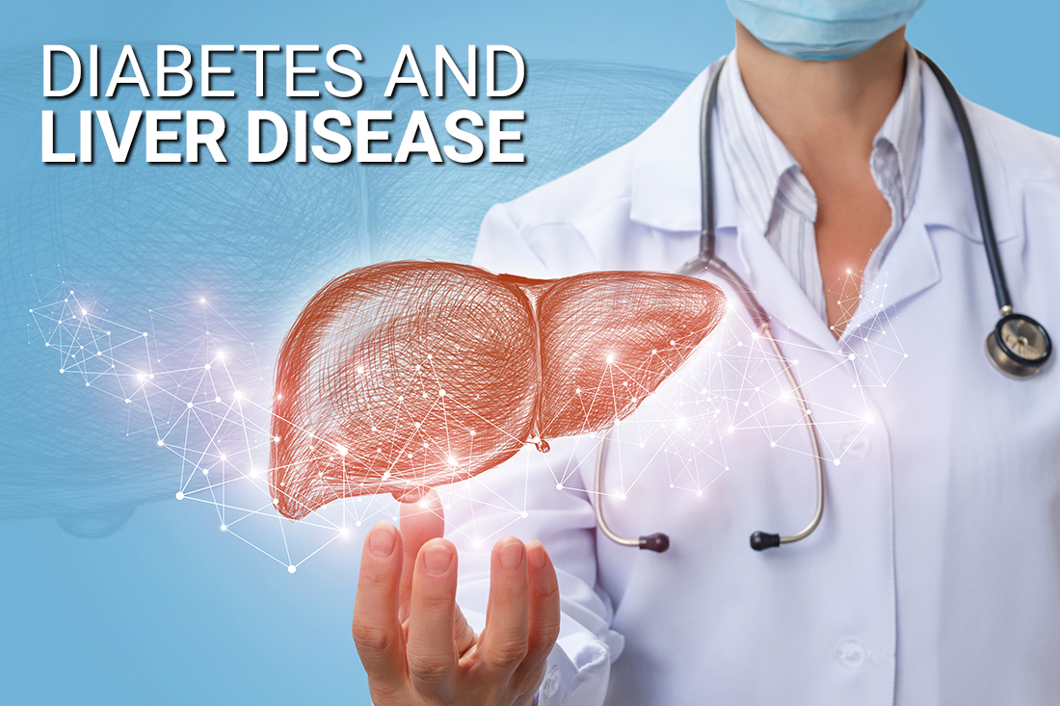

Slide 10
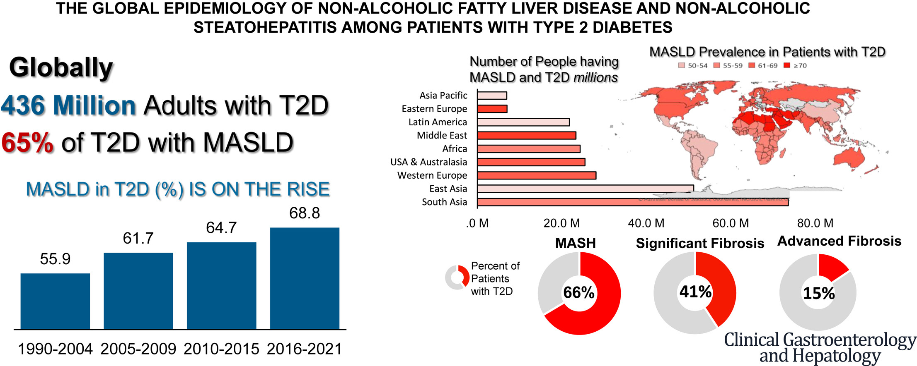
Younossi Z, Clin Gastro Hepatol 2024

Slide 11
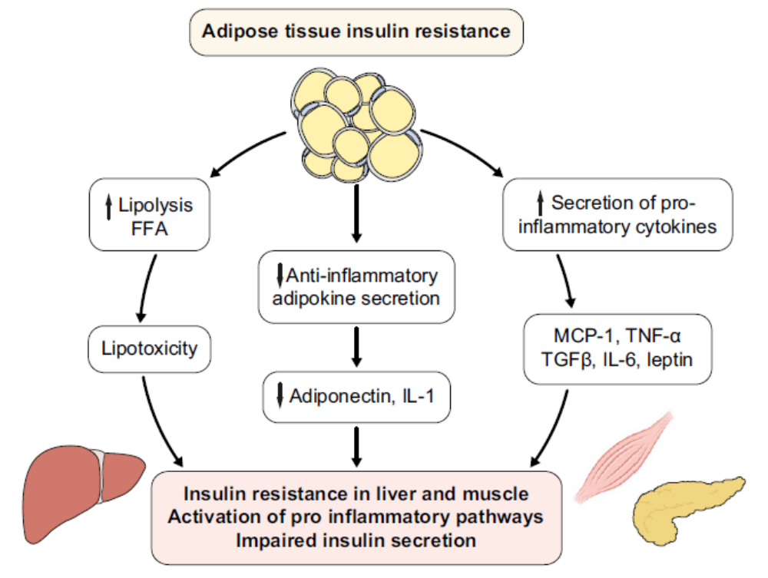
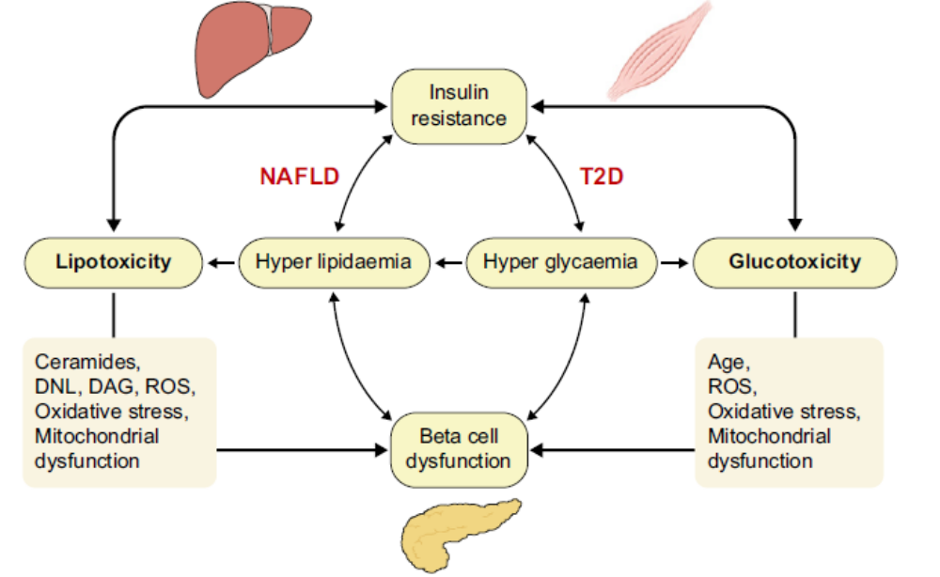
ΑΠΟ ΤΗ MASLD ΣΤΟ ΣΔ
Gastaldelli A, JHep Rep 2019

Slide 12
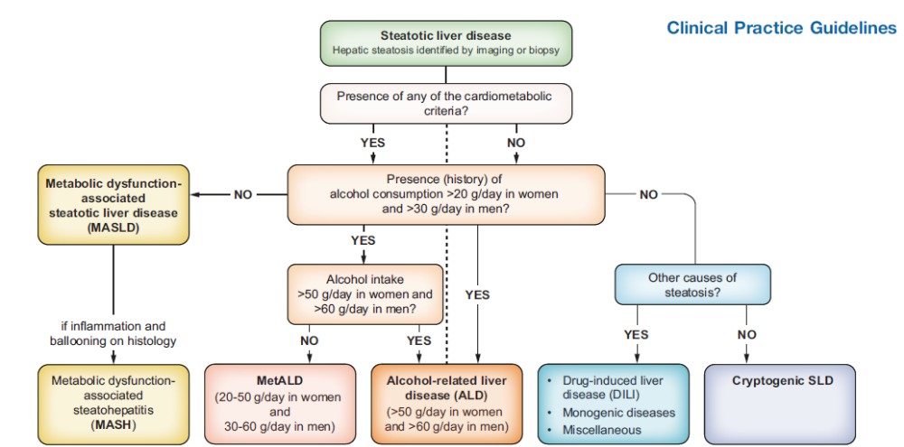
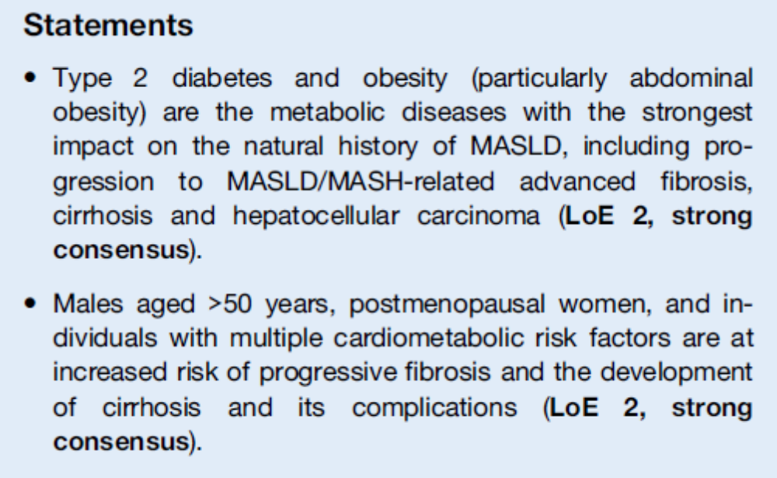
EASL-EASD-EASO Guidelines, J Hep 2024

Slide 13
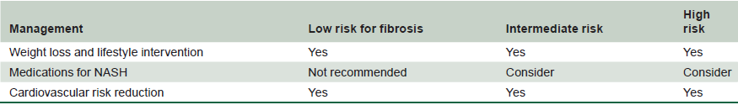
Θεραπευτικές παρεμβάσεις για MASLD
Διαιτητικές παρεμβάσεις / απώλεια βάρους
Αντιμετώπιση παραγόντων κινδύνου
Φαρμακευτικές παρεμβάσεις σε ίνωση
Griffin C, Clin Liv Dis 2022

Slide 14
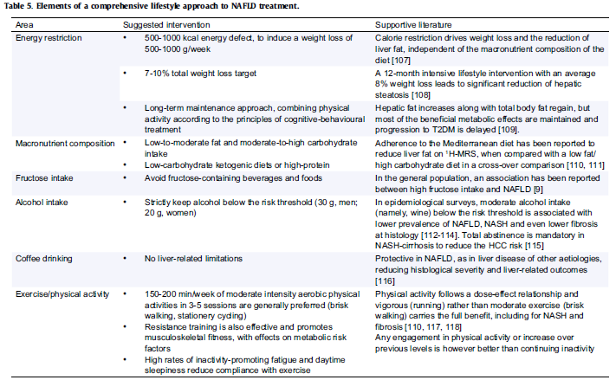
Huang T et al, Int Med J 2020

Slide 15
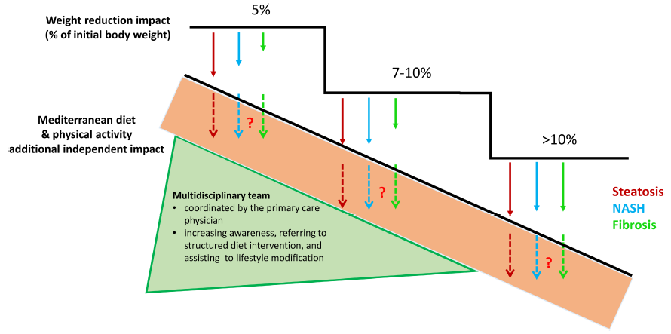
MASLD και απώλεια βάρους
Wong V, Liv Intern 2022

Slide 16
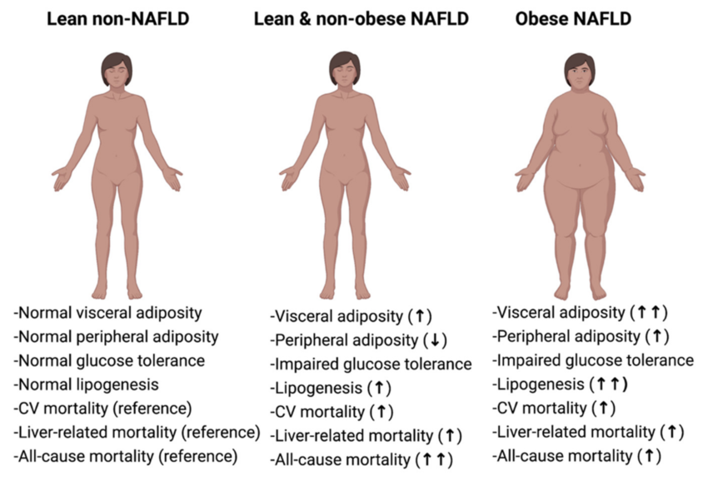
Να χάσω βάρος και εγώ ?

Slide 17
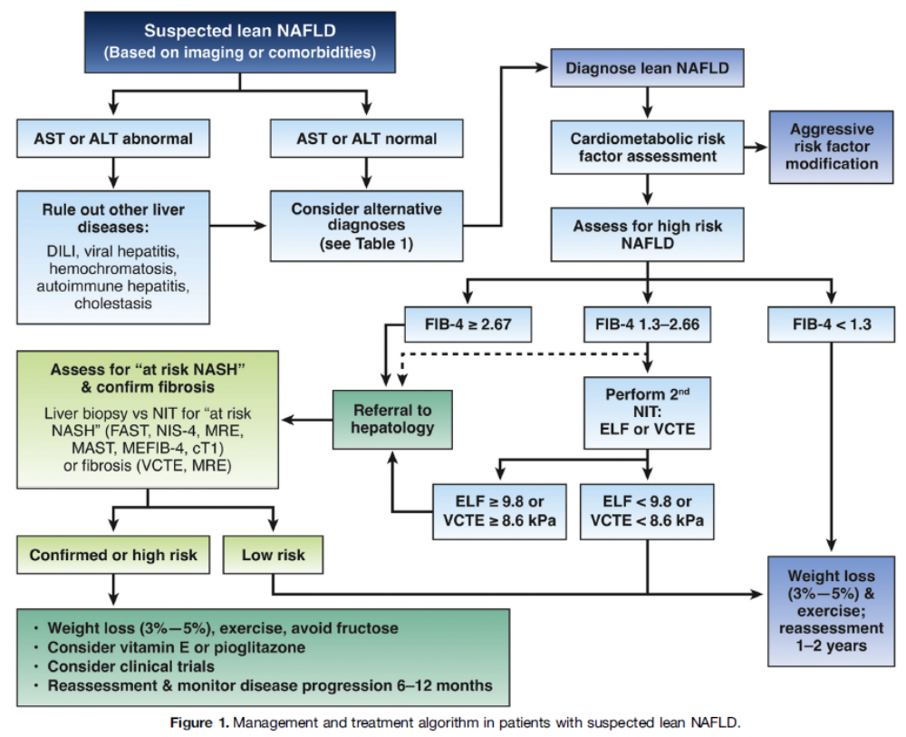
Long M, Gastroenterology 2022

Slide 18

Φαρμακευτική αγωγή ?

Slide 19
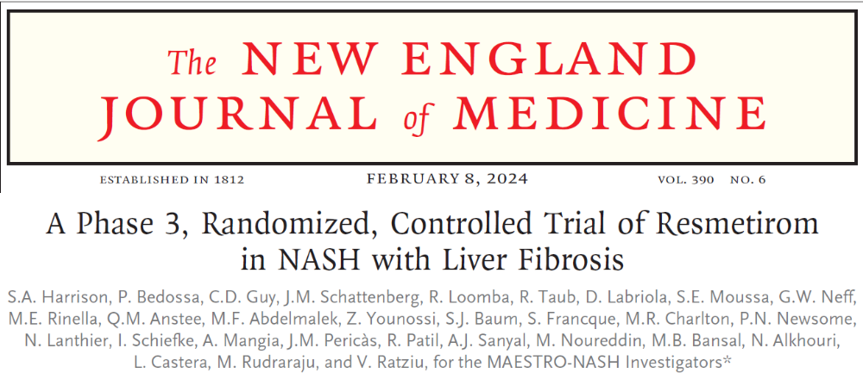

Slide 20
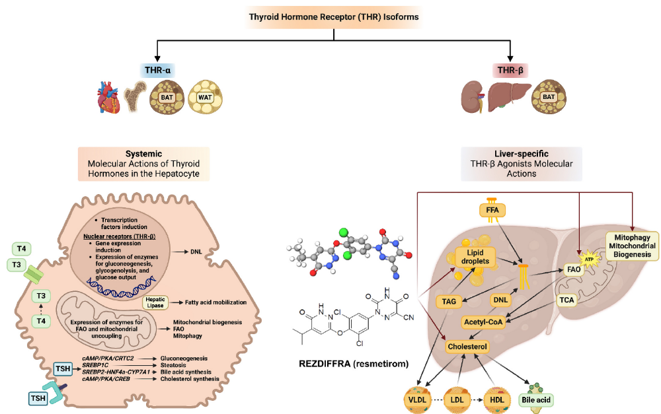
Αύξηση β-οξείδωσης λιπαρών οξέων
Βελτίωση μεταβολισμού λιπιδίων
Kokkorakis M, Metabolism 2024

Slide 21
Μεθοδολογία
Διπλή τυφλή μελέτη
Placebo vs Resmetirom 80mg vs Resmetirom 100mg
Όλοι οι ασθενείς βιοψία ήπατος baseline και end of treatment
Όλοι οι ασθενείς σύσταση για άσκηση και διατροφή
Κριτήρια ένταξης
Ηλικία >18
MASH με NAS score >4 και τουλάχιστον 1 σε ballooning, στεάτωση και φλεγμονή
CAP >280 db/m
Fibroscan >8.5 kPa
50% F3
Κριτήρια αποκλεισμού
Αλκοόλ >20gr/d γυναίκες και 30gr/d για άντρες
HBA1c >9%
Άλλα αίτια ηπατικής βλάβης

Slide 22
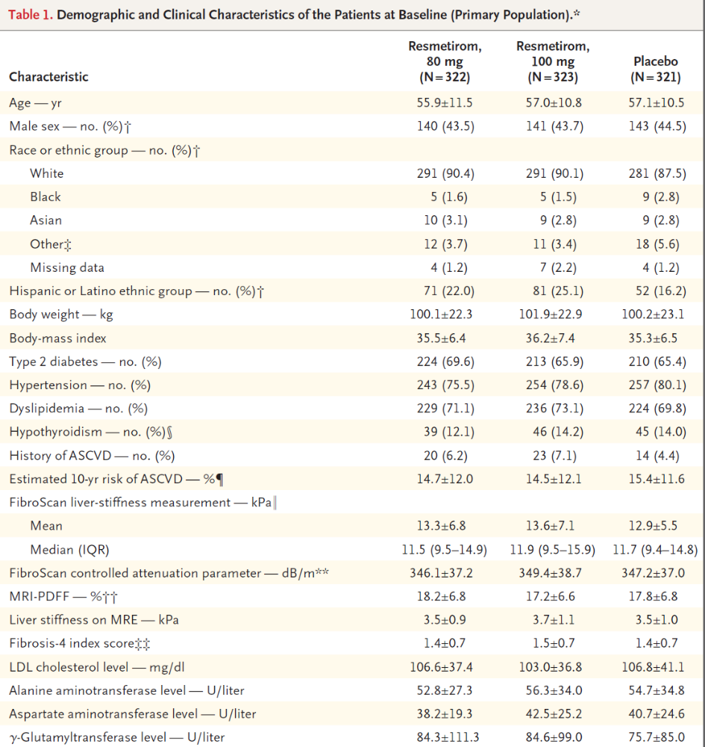
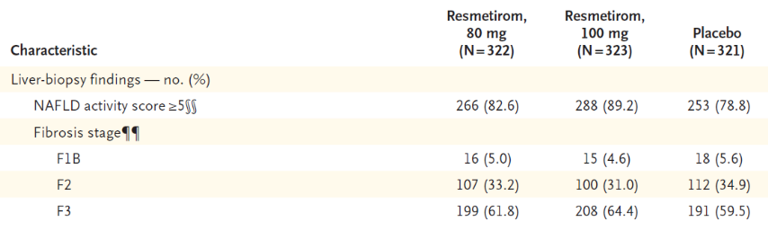
Μέση ηλικία 57+/- 10 έτη
Κυρίως λευκοί
Υπέρβαροι
ΑΥ, Δυσλιπιδαιμία, ΣΔ ΙΙ
Υψηλές τιμές ελαστογραφίας και ηπατικού λίπους
Σημαντική φλεγμονή και ίνωση στη βιοψία

Slide 23
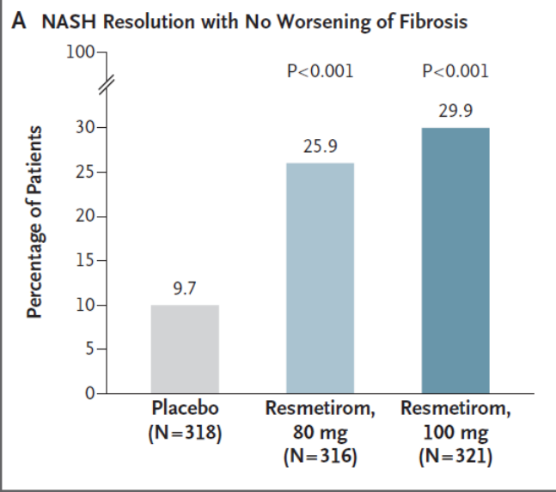
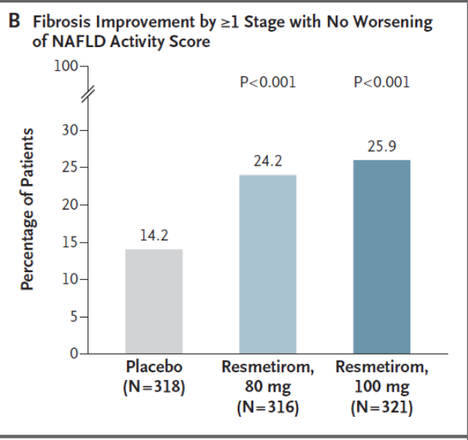
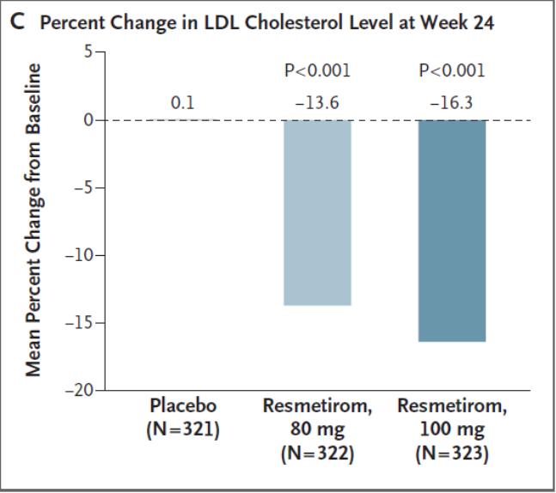
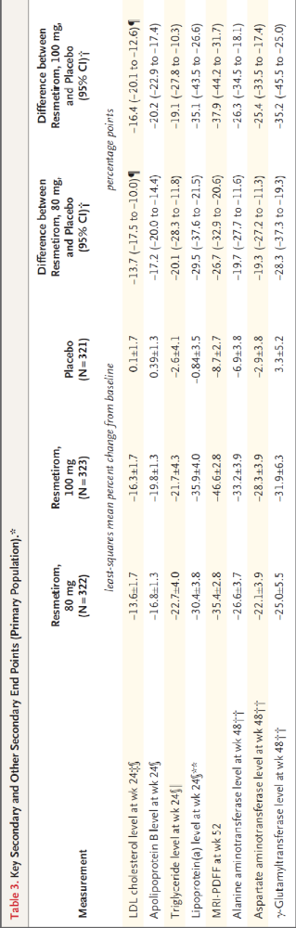
Απώλεια βάρους 2-4% σε resmetirom
Απώλεια βάρους <2% σε placebo
Σπάνιες οι ανεπιθύμητες
Συχνότερα σχετιζόμενες με το ΓΕΣ

Slide 24
EMA APPROVAL 8/2025

Slide 25
Και τα αντιδιαβητικα?

Slide 26
Αντιδιαβητικά φάρμακα
Μετφορμίνη
Πιογλιταζόνη
DPP4i
SGLT2i
Αγωνιστές υποδοχέων GLP-1 +/- GIP +/- Glucagon

Slide 27
Μετφορμίνη
Ανακάλυψη 1922
Έγκριση χρήσης σε ΣΔ ΙΙ: 1957 Γαλλία, 1995 ΗΠΑ
1^{ης} γραμμής θεραπεία σε ΣΔ ΙΙ
Πλειοτροπική δράση
Μείωση εντερικής απορρόφησης σακχάρου
Βελτίωση πρόσληψης σακχάρου από τους ιστούς
Μείωση ινσουλινοαντίστασης
Αναστολή γλυκονεογένεσης μέσω ενεργοποίησης AMPΚ (AMP-activated protein kinase)
Άλλοι ???
Wang YW, Drug Des Devel Ther 2017

Slide 28
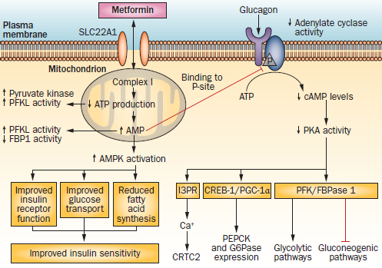
Μετφορμίνη – μηχανισμός δράσης στο ηπατοκύτταρο
Pernicova I, Nat Rev Endo 2014

Slide 29
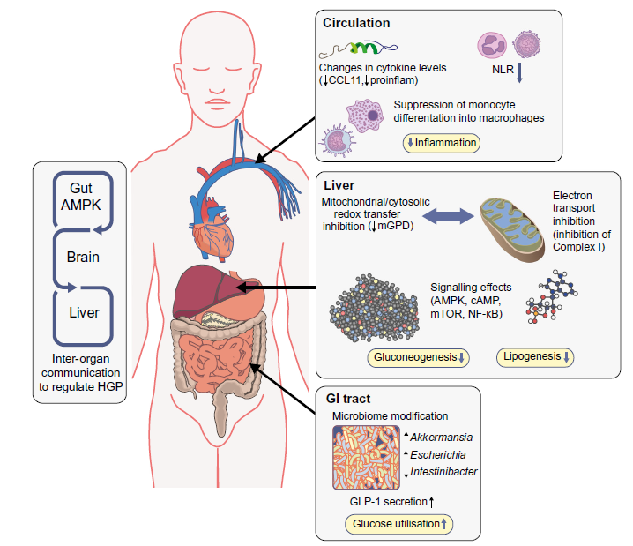
Μετφορμίνη – Συστηματικές δράσεις
Rena G, Diabetologia 2017

Slide 30
Μετφορμίνη και MASLD (1)
Μείωση λιπογένεσης και νεογλυκογένεσης
Μείωση φλεγμονής
Αύξηση χρήσης γλυκόζης από τον οργανισμό
Το τέλειο φάρμακο ??

Slide 31
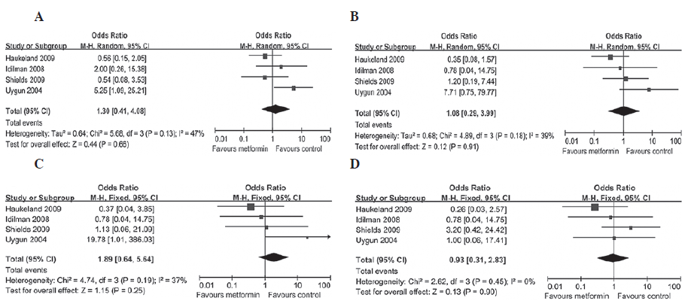
Μετφορμίνη – Μεταναλύσεις
Steatosis
Inflammation
Hepatocellular ballooning
Fibrosis
Li Y, Biom Rep 2013

Slide 32
Μετφορμίνη και MASLD (2)
Πολλές μελέτες στη βιβλιογραφία
Μικρές σε αριθμό
Αντικρουόμενα αποτελέσματα
Συνέχιση σε όσους λαμβάνουν – Χωρίς ένδειξη προσθήκης για τη MASLD

Slide 33
Αντιδιαβητικά φάρμακα
Μετφορμίνη
Πιογλιταζόνη
DPP4i
SGLT2i
Αγωνιστές υποδοχέων GLP-1 +/- GIP +/- Glucagon

Slide 34
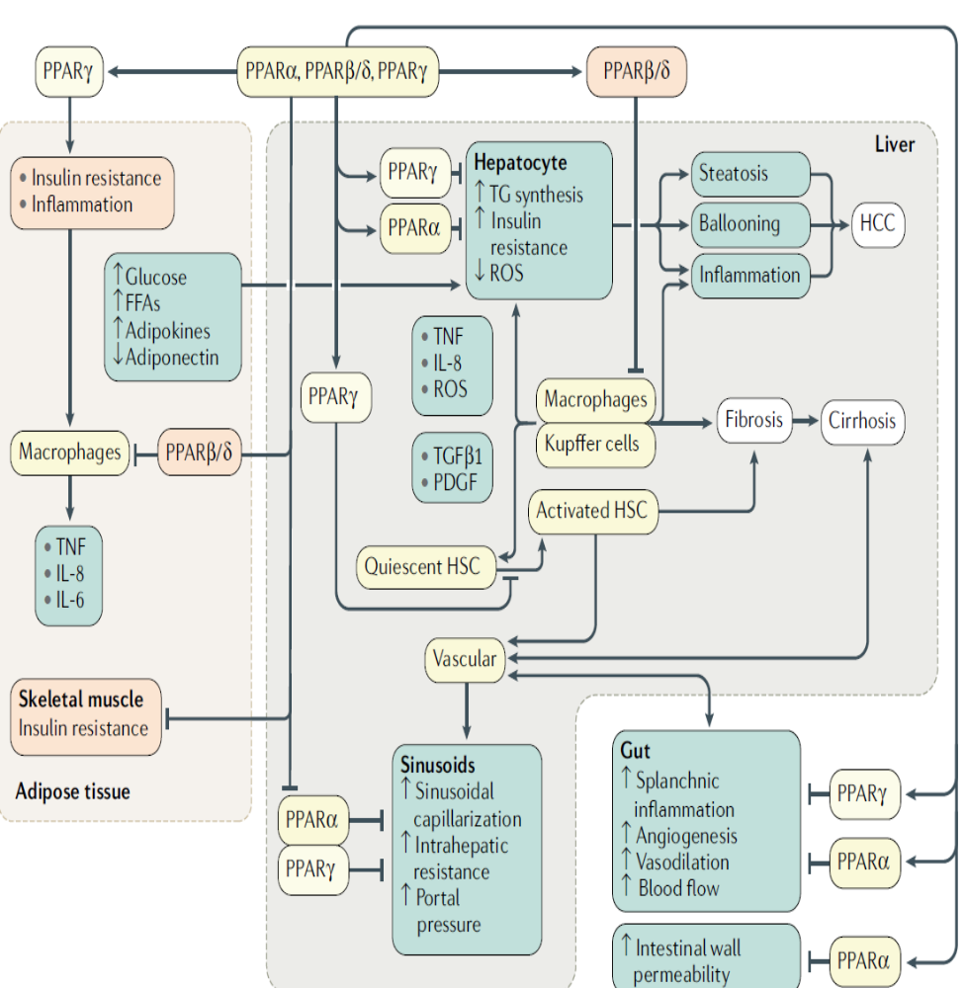
Πιογλιταζόνη (1)
Αγωνιστής PPARγ
Ρύθμιση διαφοροποίησης λιποκυττάρων και μονοκυττάρων σε μακροφάγα
Ρύθμιση αντίστασης στην ινσουλίνη
Κατακράτηση ύδατος !!! Προσοχή σε ΚΑ

Slide 35
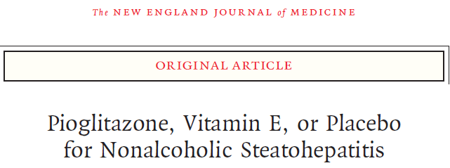
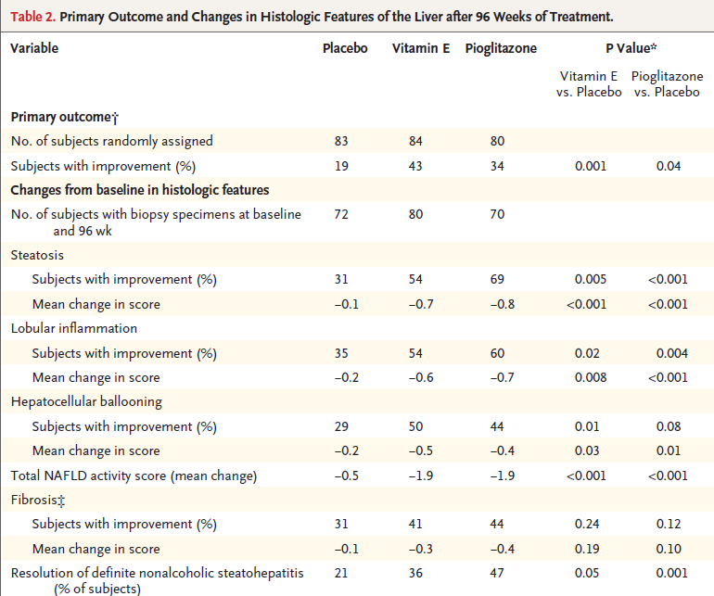
Sanyal A, NEJM 2010

Slide 36
Πιογλιταζόνη (2)
Στη συνέχεια πολλές έρευνες
Αποτελέσματα ως επί το πλείστον θετικά
ΟΜΩΣ
Μικρές έρευνες
Αποτελέσματα όσον αφορά τη βελτίωση της ίνωσης μη σταθερά

Slide 37
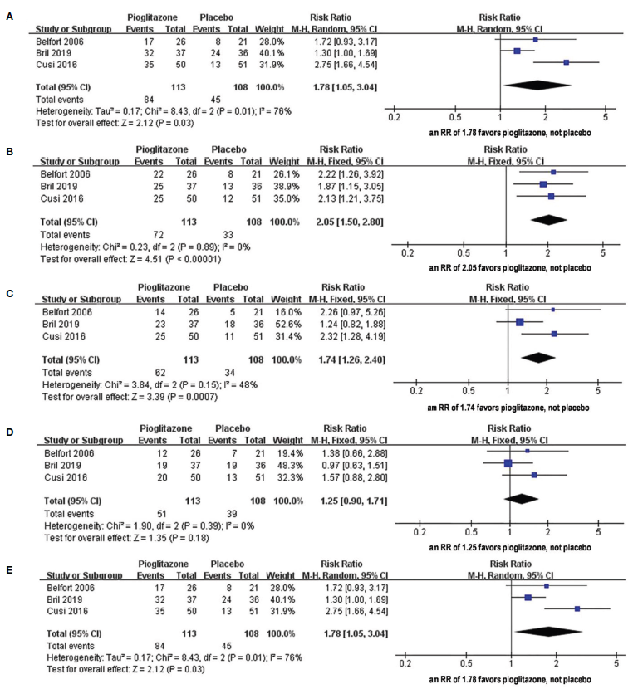
Πιογλιταζόνη (3)
Βελτίωση με πιογλιταζόνη σε:
Α. Στεάτωση
Β. Φλεγμονή
C. Ballooning
D. Ίνωση
Ε. Εξαφάνιση της MASH
Lian J, Front Endocrin 2021

Slide 38
Πιογλιταζόνη – Έχει θέση στη θεραπεία της MASLD ?
Πιθανότατα βελτίωση φλεγμονής σε MASH
Οριακά αποτελέσματα στην ίνωση
ΟΜΩΣ
Ερώτημα οι ανεπιθύμητες
Κατακράτηση ύδατος
Οστεοπόρωση
Ca ουροδόχου ?

Slide 39
Αντιδιαβητικά φάρμακα
Μετφορμίνη
Πιογλιταζόνη
DPP4i
SGLT2i
Αγωνιστές υποδοχέων GLP-1 +/- GIP +/- Glucagon

Slide 40
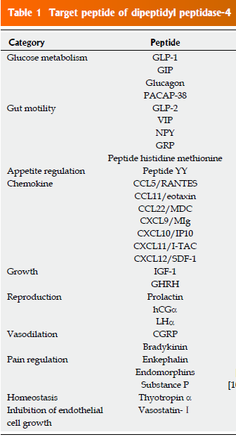
DPP-4 – Πλειοτροπικές δράσεις
Δράση στους περισσότερους ιστούς του σώματος
Κύρια συσχέτιση με όρεξη και μεταβολισμό γλυκόζης και λιπιδίων
Σημαντική συσχέτιση με τη φλεγμονή
Υπερέκφραση DPP-4 σε ήπαρ με στεάτωση και συσχέτιση με ποσότητα λίπους και φλεγμονή
Itou M, W J Gastro 2013

Slide 41
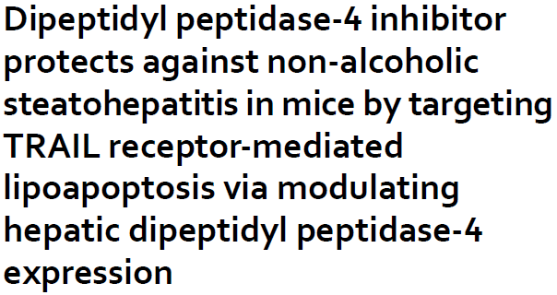
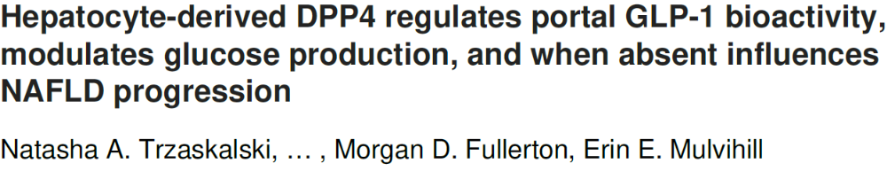
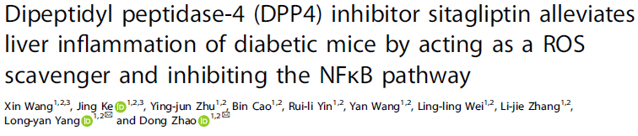
Scient Reports 2020
JCI insight, 2023
Cell Death Discovery 2021

Slide 42
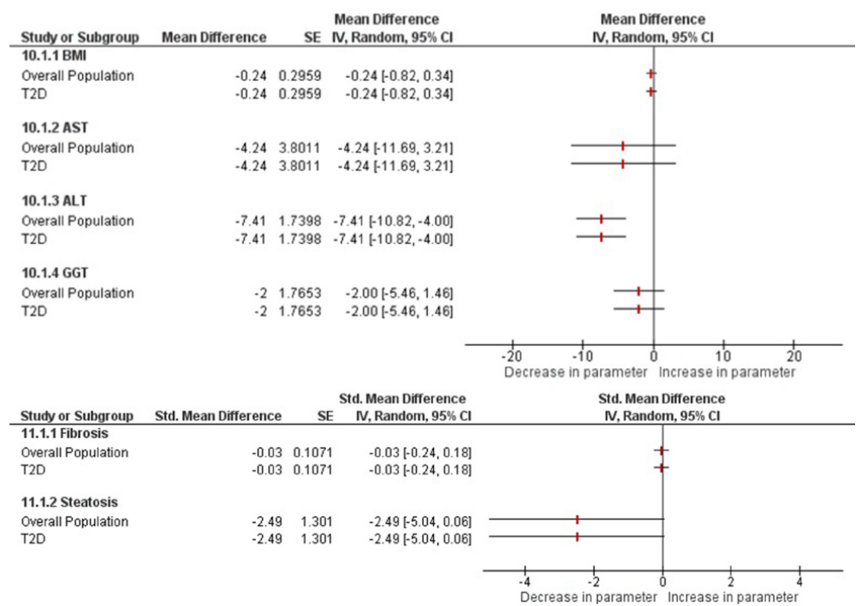
Kumar J, Dig Liv Dis 2022

Slide 43
DPP-4i ΣΕ MASH
Μελέτες λίγες και μικρές σε αριθμό
Αποκλειστικά σε ασθενείς με ΣΔ ΙΙ
Αντικρουόμενα αποτελέσματα
ΚΑΜΙΑ ΕΝΔΕΙΞΗ ΣΕ MASH

Slide 44
Αντιδιαβητικά φάρμακα
Μετφορμίνη
Πιογλιταζόνη
DPP4i
SGLT2i
Αγωνιστές υποδοχέων GLP-1 +/- GIP +/- Glucagon

Slide 45
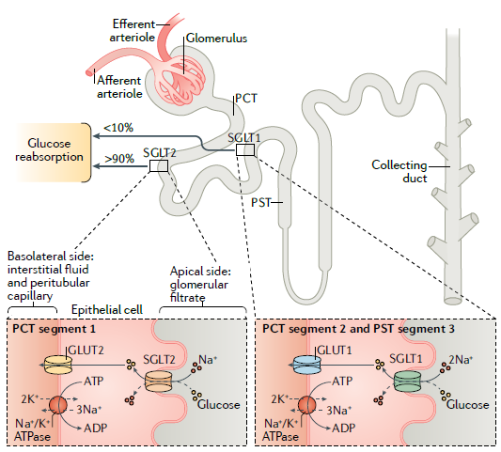
SGLT-2
SGLT2 κυρίως στο νεφρό
Σε μικρότερη συγκέντρωση σε σκελετικούς μυς, ήπαρ, εγκέφαλο και θυρεοειδή
Cowie M, Nat Rev Cardio 2020

Slide 46
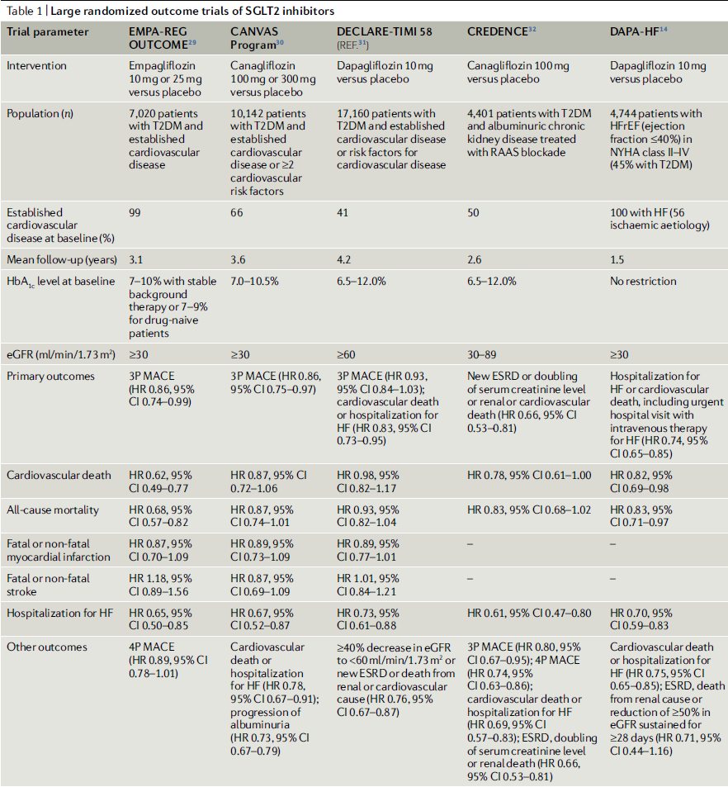
SGLT2i και καρδιά
Εντυπωσιακές μελέτες μείωσης καρδιαγγειακού κινδύνου σε διαβητικούς
Μείωση των νοσηλειών σε ασθενείς με ΚΑ ακόμη και χωρίς ΣΔ
Ένδειξη σε ΚΑ ΑΣΧΕΤΑ με την ύπαρξη ΣΔ
Cowie M, Nat Rev Cardio 2020

Slide 47
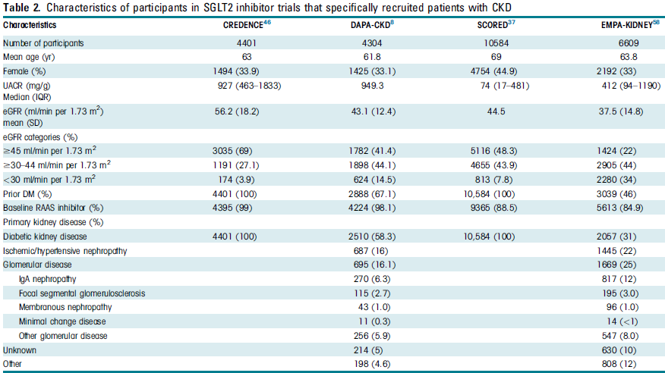
SGLT2i και νεφρός
Νεφροπροστατευτική δράση σε ασθενείς με ΧΝΑ με/χωρίς ΣΔ
Yau K, Kid Intern Rep 2022

Slide 48
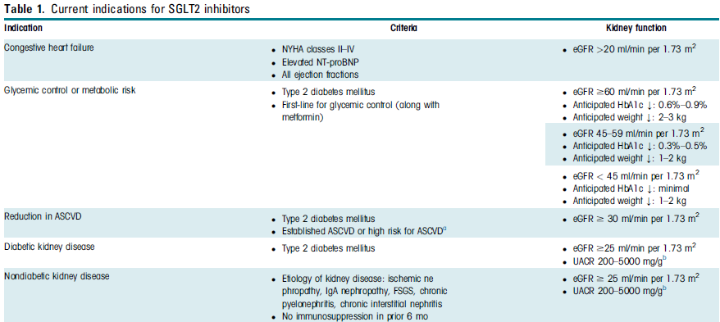
ΚΑΙ ΤΟ ΗΠΑΡ ???
Yau K, Kid Intern Rep 2022

Slide 49
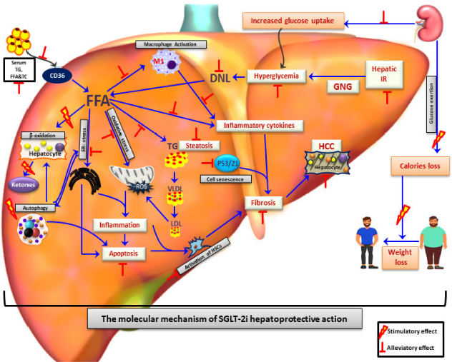
SGLT2 και ήπαρ (1)
Απώλεια βάρους, μείωση γλυκόζης
Αντιοξειδωτική, αντιφλεγμονώδης δράση
Θεωρητικά χρήσιμα στη MASLD
Androutsakos T, Int J Mol Sci 2022

Slide 50
SGLT2 και ήπαρ (2)
Πολλές μελέτες με βελτίωση στεάτωσης και φλεγμονής
ΑΛΛΑ
Μικρές μελέτες
Διαφορετικά κριτήρια MASLD
Λείπουν οι μελέτες σε μη διαβητικούς

Slide 51

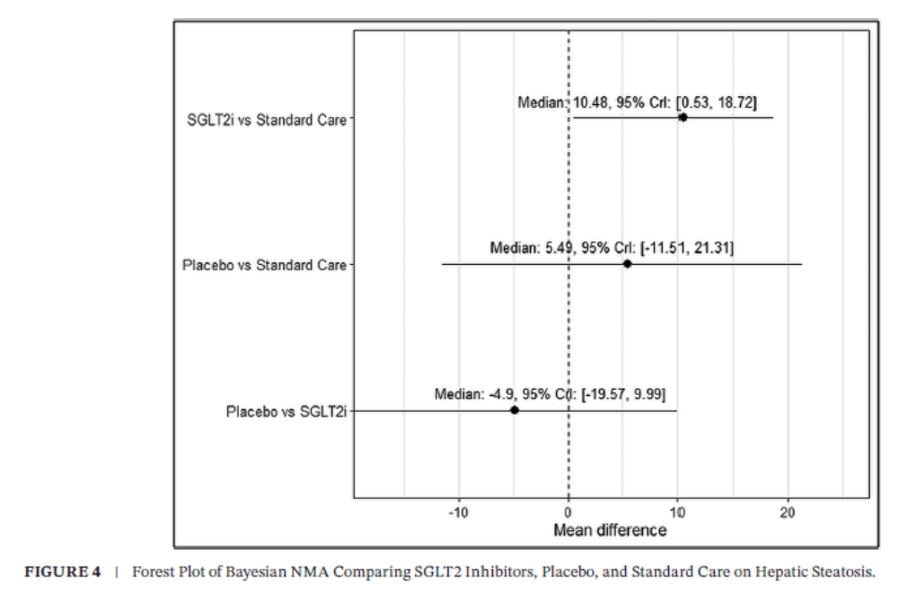


Στεάτωση
Ίνωση
Gomez D, JGH Open, 2026

Slide 52
SGLT-2i
Πιθανότατα χρήσιμα σε ασθενείς με MASLD και ΣΔ II
Ερωτηματικό η χρήση σε ασθενείς χωρίς ΣΔ ΙΙ
Σημαντική η καρδιοπροστατευτική τους δράση
Διπλές τυφλές μελέτες λείπουν

Slide 53
Αντιδιαβητικά φάρμακα
Μετφορμίνη
Πιογλιταζόνη
DPP4
SGLT2i
Αγωνιστές υποδοχέων GLP-1 +/- GIP +/- Glucagon

Slide 54

Glucagon-like peptide 1 (GLP-1) και glucose-dependent insulinotropic polypeptide (GIP)
Οι βασικές ιντεκρίνες του οργανισμού
Πεπτίδια που εκκρίνονται από το επιθήλιο του εντέρου ως απάντηση στη λήψη τροφής
Βασικός τους λειτουργία η διέγερση έκκρισης της ινσουλίνης μετά τη λήψη γλυκόζης
Συνεργική δράση
Απενεργοποίηση από DPP-4
Son JW, Endo Metab 2024

Slide 55

GLP-1 και ήπαρ
Έμμεση δράση μέσω βελτίωσης γλυκαιμικού προφίλ
Πιθανή μείωση ‘φλεγμονής’ λιπώδους ιστού
Πιθανή μείωση ενδοηπατικής φλεγμονής
Xiaodan LV et al, Endo Diab & Metab 2020

Slide 56

Γλυκαγόνη
Πεπτίδιο που εκκρίνεται από τα α-κύτταρα του παγκρέατος
Κύρια δράση στο ήπαρ με διέγερση γλυκογονόλυσης και γλυκονεογένεσης
Διέγερση β-οξείδωσης λιπαρών οξέων και καταστολή σύνθεσης λιπιδίων
Kitamura T, Endo Metab 2024

Slide 57


BMI >25
Liraglutide vs Placebo x 48 εβδ
35% ΣΔ ΙΙ
Μέση απώλεια βάρους 5 κιλών σε liraglutide
39% όχι στεατοηπατίτιδα σε 2^{η} βιοψία

Slide 58



GLP-1 RA – Μετά τη LEAN study

Slide 59


Slide 60


Slide 61



Σπάνιες οι ανεπιθύμητες
Κυρίως από ΓΕΣ

Slide 62
EMA APPROVAL 6/2025

Slide 63


Tizerpatide
Rosenstock J, Lancet 2021
Πεπτίδιο με δράση ανάλογη τόση της GLP-1 όσο και της GIP
Εβδομαδιαία χορήγηση
Ένδειξη από FDA για ΣΔ ΙΙ
Μείωση βάρους σε ασθενείς με ΣΔ ΙΙ και/ή παχυσαρκία σε μελέτες φάσης ΙΙ-ΙΙΙ
Jastreboff A, NEJM 2022

Slide 64


Slide 65


Slide 66

Απώλεια βάρους 0.8% placebo, 10.7% 5mg, 13.3% 10mg, 15.6% 15mg
Βελτίωση AST, ALT
Βελτίωση ηπατικής στεάτωσης
Βελτίωση ελαστογραφίας ήπατος
Μείωση PRO-C3 (δείκτης ίνωσης ήπατος)

Slide 67
Λιπίδια και HbA1c
HbA1c
Placebo: Αύξηση 0.1%
Tirzepatide 5 mg: Μείωση 0.7%
Tirzepatide 10 mg: Μείωση 1.0%
Tirzepatide 15 mg: Μείωση 1.2%
Triglycerides
Placebo: Μείωση 5.0%
Tirzepatide 5 mg: Μείωση 24.0%
Tirzepatide 10 mg: Μείωση 30.0%
Tirzepatide 15 mg: Μείωση 45.0%.
LDL
Placebo: Μείωση 6.0%.
Tirzepatide 5 mg: Μείωση 20.0%
Tirzepatide 10 mg: Μείωση 23.0%
Tirzepatide 15 mg: Μείωση 25.0%
HDL
Placebo: Αύξηση 2%
Tirzepatide 5 mg: Αύξηση 10.0%
Tirzepatide 10 mg: Αύξηση 12.0%
Tirzepatide 15 mg: Αύξηση 15.0%

Slide 68

Ανεπιθύμητες κυρίως από ΓΕΣ
Σπάνιες οι σοβαρές ανεπιθύμητες
Σπάνια η διακοπή

Slide 69



GLP-1RA + GRA
834 ασθενείς
BMI >25 kg/m2 και ΣΔ ΙΙ υπό μετφορμίνη (HbA1c 7.0%–10.5%)
Cotadutide 100 μg (n = 100), 200 μg (n = 256), or 300 μg (n = 256); placebo (n = 110); ή open-label liraglutide 1.8 mg (n = 110)
Nahra R, Diabetes care 2021

Slide 70



GLP-1RA + GRA
MASH improvement with no worsening of fibrosis
293 ασθενείς
Δάμεσο BMI 35.8 kg/m2, 39% με ΣΔ ΙΙ
Survovutide 2.4 mg (n = 73), 4.8 mg (n = 72), 6 mg (n = 74) ή placebo (n = 74 )
Βελτίωση ίνωσης χωρίς επιδείνωση MASH: 32% Survotide 6mg VS 18% placebo
Εξαφάνιση MASH: 49% Survotide 6mg VS 11% placebo
Εξαφάνιση MASH + 2 πόντοι μείωσης NAS + όχι επιδείνωση ίνωσης: 39% Survotide 6mg VS 5% placebo
Ανεπιθύμητες κυρίως από ΓΕΣ
Σπάνιες οι σοβαρές ανεπιθύμητες
Sanyal A, NEJM 2024

Slide 71


98 ασθενείς
Διάμεσο BMI 38.4 kg/m2, 39%
Χωρίς ΣΔ ΙΙ
Όλοι με >10% λίπος στο ήπαρ (διάμεση τιμή 19%)
Retatrutide 1 mg (n = 20), 4 mg (n = 19), 8 mg (n = 22), 12mg (n = 18) ή placebo (n = 19)
Βελτίωση σε AST, ALT, FIB-4
Ανεπιθύμητες κυρίως από ΓΕΣ
Σπάνιες οι σοβαρές ανεπιθύμητες
Sanyal A, Nat Med 2024

Slide 72
GLP-1 +/- GIP +/- Glucagon receptor agonists
Πιθανότατα η πιο ελπιδοφόρα κατηγορία
Εντυπωσιακά αποτελέσματα στις ως τώρα κλινικές μελέτες
Εξίσου καλή δράση σε διαβητικούς και μη
Semaglutide με ένδειξη σε MASH και F2/F3 ίνωση

Slide 73
Take home messages
Η MASH σημαντικό πρόβλημα παγκοσμίως με πολύ υψηλό επιπολασμό και θνητότητα
Πρώτης γραμμής αντιμετώπιση άσκηση/διατροφή/καλός έλεγχος γλυκόζης
Τα αντιδιαβητικά σημαντικό όπλο στην αντιμετώπιση
Semaglutide σε MASH +/- ΣΔ
Πιογλιταζόνη όταν όχι αντενδείξεις
SGLT-2 πιθανότατα βοηθούν
DPP4, ινσουλίνη χωρίς ένδειξη για MASH
GLP-1 +/- GIP +/- Glucagon RAs πιθανότατα το μέλλον

Slide 74

ΕΥΧΑΡΙΣΤΩ ΠΟΛΥ
Rinella M, Hepatology 2023

